Slide 1
Sistem Management Library
Anggota Kelompok : Aryo Kusuma Azhar Mukhlisin Gunawan Sitepu
119140181
119140180 119140129
Semester 4 | Tahun Pelajaran 2020/2021

Slide 2
Tabel
KONTRIBUSI PEKERJAAN
Nama | Kegiatan
Aryo Kusuma | Pembuatan Program dan Desain Sistem Aplikasi
Azhar Mukhlisin | Pembuatan UML Class Diagram, Laporan, dan PPT
Gunawan Sitepu | Pembuatan Databse Program dan Menghubungkan Sistem Aplikasi dengan Database
Kontribusi
Pekerjaan

Slide 3
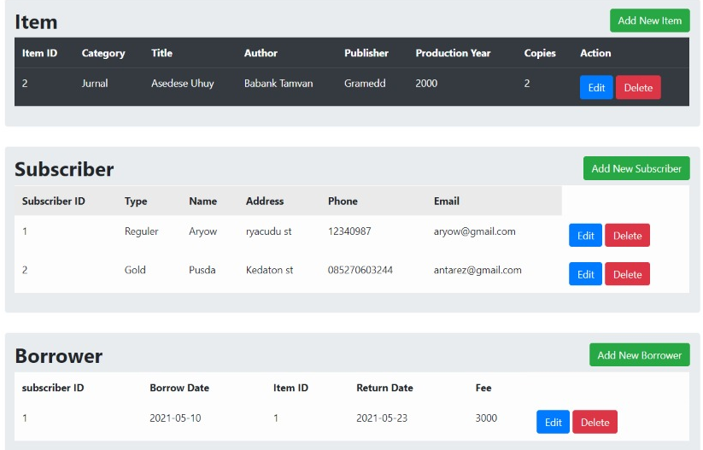
Fitur
Fitur yang digunakan dalam aplikasi :
Menambah data
Mengedit data
Menghapus data

Slide 4
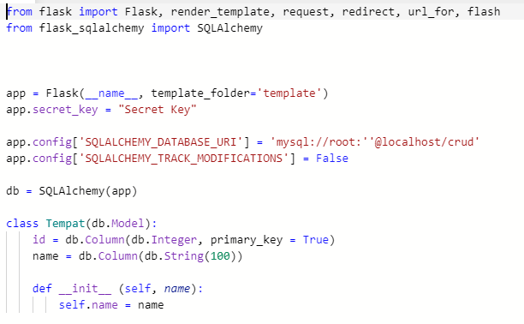


Metod
Metod yang digunakan
Inheritance
Flask : framework
SQLALchemye : connect database
Direct/URL : connect HTML

Slide 5
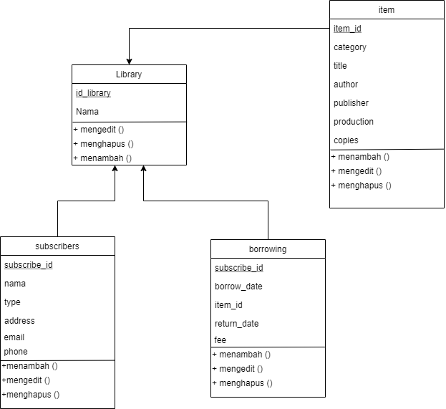
Class
diagram
UML

Slide 6
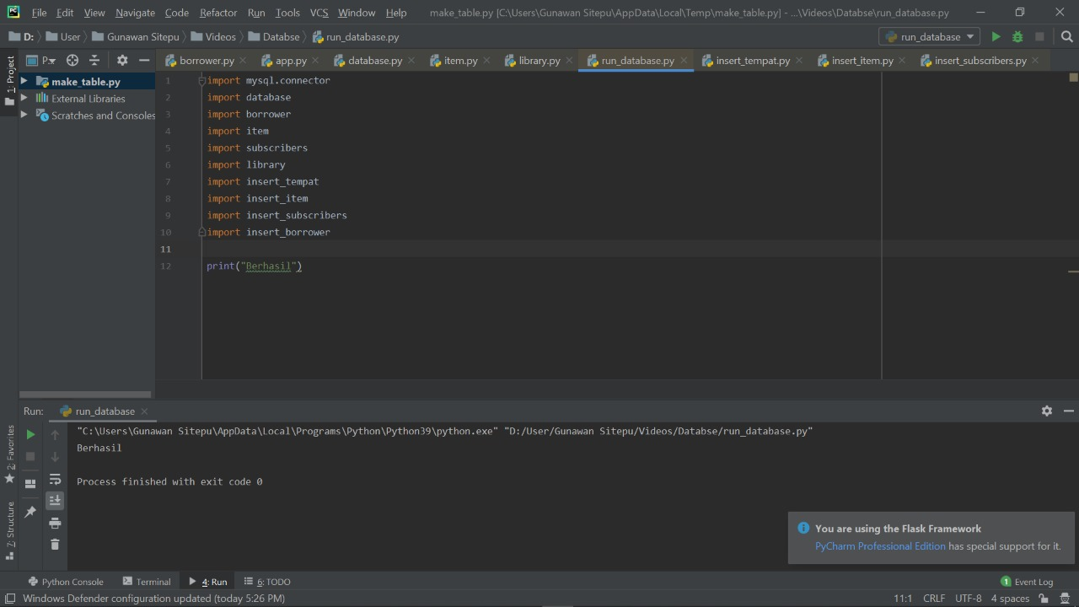
Menajalankan
Program
database
DEMO APLIKASI

Slide 7
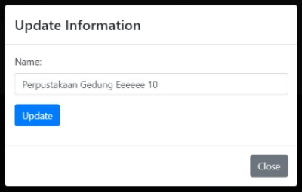
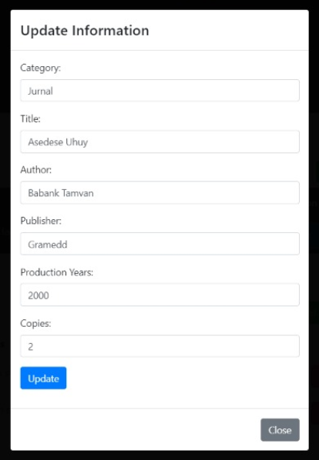
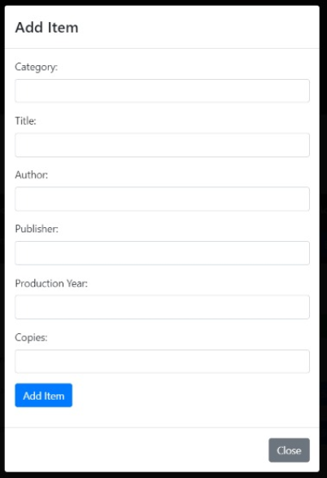
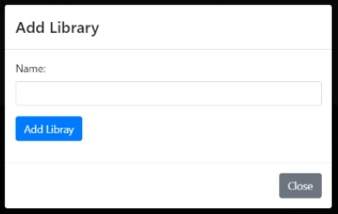
Menjalankan
Program
aplikasi
DEMO APLIKASI

Slide 8
THANK YOU

